Slide 1
Научно-практическая конференция
«Первые шаги в профессию»

Slide 2
Профессия – род трудовой деятельности, приносящий пользу людям, требующий специальных знаний и опыта и обеспечивающий условия существования человека.

Slide 3
В мире профессий

Slide 4
В мире около 40 тысяч профессий.
Notes:
4

Slide 9
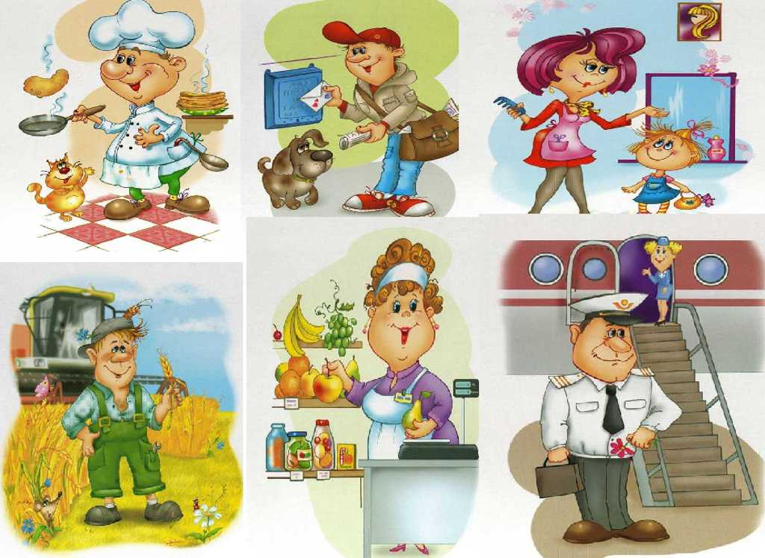
Все профессии нужны!

Slide 12
Желаю вам шагать по жизни смело,
Желаю счастья каждому найти,
Пусть сбудется, что каждому хотелось.
В дорогу, друг! Счастливого пути!

Slide 13
шутки о разных профессиях
Сын метеоролога:
Малыш, сколько тебе лет?
Плюс пять.
Дочь военного:
Скажите, тяжело быть дочерью военного?
Так точно!
Дочь проводника поезда:
Здравствуй, девочка! Я - Дед Мороз, тебе подарки принес!
Ваш билет! А девушка в синем кафтане тоже едет или провожающая?
Сын стоматолога:
Мальчик, какая у тебя любимая игрушка?
БОРмашинка!
Кто такой профессор?
-Профессор - человек, умеющий разговаривать с другими людьми, когда они спят.
А что делает консультант?
-Ну, консультант - это человек, который снимает часы с вашей руки и говорит вам, который час.
А кто такая учительница?
-Это такая женщина, которая когда-то любила детей.

Slide 14
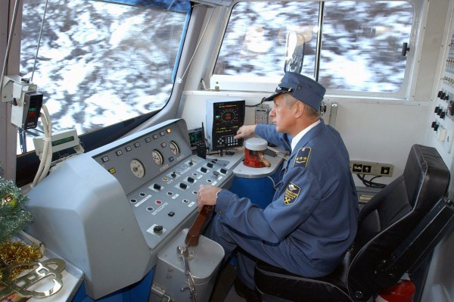
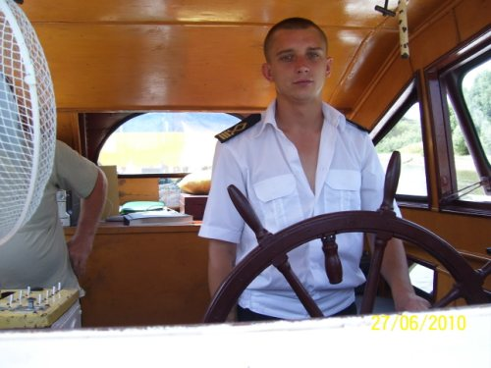
СПАСИБО ЗА ВНИМАНИЕ.

